Slide 1
附件
我們的公益行動還有很多補充資料喔 ~
(公益行動教案、同學心得感想、行動花絮、推薦同意書…等)

Slide 2
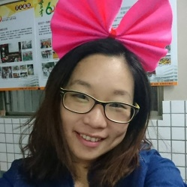
指導老師 徐維廷 心得感想
這個公益行動，是場扎扎實實的行動研究，我們的計畫和
時程不斷在變動，每當親師生有任何創意的點子，都會激發大家更多的響應，即使公益競賽的時間截止，我們仍想繼續我們的行動，發揮教育的影響力，讓環保落實在生活中，並深化到每個家庭。
孩子的創意需要大人的支持，才能繼續做下去，身為一線教師，身負重責大任，責無旁貸。希望不但繫在孩子的身上，也繫在如何教育孩子的我們的身上。身體力行，從一顆心開始讓許多顆心感動。

Slide 3
家長回饋
淨灘減塑活動心得 石苡潔媽咪
陪著孩子成長與學習一直是我的目標，所以我們常一起上親子課，然而這次最特別的是公益活動，其實一開始就如同過往，一起聽解說員講解然後動手體驗，但是第一次的潮境公園淨灘完後，我們全家深深覺得我們要從自身做起讓環境更好，然後能再推廣到整個社會，環保不只是口號的呼喊，於是，我們又做了幾次自發性淨灘活動，每次 孩子都有不同的體驗與想法，孩子不僅了解到環保的重要性，也很有創意的將撿拾的廢物變成美麗的藝術品，還讓孩子自己動腦與動手去思考怎麼把環保的理念推廣給他人，這是我們這次活動最大的收穫！競賽是一時的，但是我們的活動與理念是永久性的！

Slide 4
淨灘減塑活動心得 鄭忻林爸爸
這個心得應該算是我從女兒身上學到東西，我本身就盡可能減少使用塑膠製品，不過就只是少用，不會主動帶餐具，環保袋，只能說行動力大大缺乏！
這次淨灘活動剛好在我的故鄉，我就帶著女兒去學習，我知道很多小學生在學校和課外活動成為環保小尖兵，我本以為只是為了功課，但我女兒本身的執行力很強，也推廣到她身旁的所認識的大人。這是我沒想過的。
小孩子的濳力不容忽視，也許只是一次淨灘減塑活動，這個活動就像是種了一顆環保種子。之後可能成為大樹。哪怕只是一天的活動，只要我們從本身做起，就是一個開始。只要做了就有機會成功。
家長回饋

Slide 5
潘亭臻 淨灘心得:
這是我第一次去海邊撿垃圾，參加了淨灘活動，淨灘可以讓我體驗彎腰撿垃圾的感覺。我們到的海岸邊上到處都是垃圾，無論怎麼撿也撿不完。垃圾有很多種，但是大部分都是塑膠類和保麗龍類的垃圾，每個人都撿了滿滿一大袋的垃圾，透過淨灘行動紀錄表讓我們知道如何分類，將可以回收的垃圾能夠再利用。除了淨灘的活動外，如果還有其他環保愛地球的活動我們都願意再參加，其實，不只是撿垃圾我們還要學習不產生垃圾才能為社會，為環境，也為了自己的生活品質盡點心力。
楊詠舜淨灘心得:
我覺得淨灘很累，但是能為海洋盡一份心感覺真好！這些垃圾都是人類造成的，我們不應該一直使用塑膠，而且魚吃了塑膠再經過食物鏈最後塑膠垃圾也在人類身上。我覺得免洗餐具可以用葉子或木頭做就可以了，但爸爸說：「那些東西做成價格會比較高」，但為什麼賣的人不把價格降低呢？我覺得有些人只要錢，把大自然拋掉！我希望大家珍惜大自然，可是我不想用規定的我希望大家從自己做起讓別人也跟著做淨灘，做了覺得很辛苦了，大家也不敢再亂丟垃圾。自從做完淨灘以後我發現了到處都有垃圾的存在！！除了淨灘我覺得還可以做些減少垃圾的方法：1.購物用環保袋 2.不要買飲料，帶環保水壺或杯子 3. 用環保餐具來讓海洋變更美！

Slide 6
戴若涵 淨灘心得:
因為參加淨灘活動，聽老師講解塑膠對海洋的為危害，我不想看到魚一直死掉，因此和媽媽一起上網查資料體驗減塑的生活。我現在出門都不拿塑膠吸管，我們自己準備水壺還有玻璃吸管。還有我發現我以前買了很多玩具是塑膠做的，這些玩具有的我玩一下就不玩了，很浪費錢又不環保，所以我以後不要再買塑膠玩具。媽媽說我們每個人只要生活改變一點點，就可以幫助地球不被塑膠佔滿。所以我也要一起加入減塑行動。
戴鈺庭 淨灘心得:
因為塑膠是千古不化之物，而且也會破壞整個地球生態，所以我們每個人都要減塑為地球盡一份心意。
現在我們全家人都一起加入減塑行列，包括阿公、阿媽。例如廟裏煮平安麵，我和阿公阿媽説不要用廟準備塑膠碗和免洗筷，不但不環保又有塑化劑，自己帶環保餐具才是好的。他們也覺得我的建議很好，而且真的自己帶碗筷去，我看到他們的改變真的很開心。現在我和爸爸也會帶便當盒去買我最愛的小籠包當早餐！我每完成一次減塑我就會很開心，我希望我可以一直執行下去並影響更多同學一起加入。

Slide 7
潘柏叡 淨灘心得：
這是我第一次淨灘，在參與這個活動之前，我對於淨灘這件事一無所知，只能從網站上看到一些資料及圖片讓我知道淨灘是一件很好的事情。
我們到潮境公園時就有導覽志工哥哥姐姐們幫忙解說如何淨灘，幫我們準備了雨衣，手套， 夾子還有裝垃圾的袋子， 然後帶領著我們去撿垃圾。
雖然淨灘是一件很好的事情，但是淨灘這個活動非常累，而且只有淨灘一天是沒有辦法乾淨的，所以這次的淨灘活動讓我知道塑膠對環境的危害，如果再繼續使用塑膠類的東西，繼續汙染海洋，冰山就要沒了，北極熊也會沒了。而且老師有說我們對於環境的破會也造成了氣溫的上升，氣候的改變，這樣會連春天和秋天都沒了。而且爸爸也跟我說過，如果不做環保也只是害到我們自己，因為這些沒辦法消失的塑膠在地球上會越來越多。從海邊看到很多的垃圾，也看到導覽員告訴我們海洋裡的動物把垃圾當食物吞下肚子，所以我們吃的魚也是吃垃圾長大，這樣我們自己也不健康。
所以我們不能因為方便而使用一次性塑膠類的東西，可以使用不鏽鋼餐具，環保袋，購買不是用塑膠材質製作的東西，例如木頭牙刷，木頭梳子，不鏽鋼蓮蓬頭，改用胚布或是蜜蠟紙來裝食物等等的方式來愛海洋，愛地球。

Slide 8
康詠晴 淨灘心得： 第一次參加淨灘活動，非常的期待，雖然一早的天氣不好，爸爸因為工作的關係，載我們到基隆之後就離開了，一到目的地後，聽了解說員詳細的解說，印象最深的是有一段影片，因為時間的關係，並沒有撥放完畢，後來媽媽回家後有再給我看完影片！我看到烏龜產下小寶寶後，他們為了生存，不停的往海岸邊的方向前進，看著他們小小的身軀，卻要跨過一大堆的垃圾，甚至還沒抵達目的地，就有可能沒有力氣，然後生命就沒了，感到很難過。 因為下雨的關係，大家都必須穿上輕便雨衣前往海灘，風很大也很冷，後來我看到海灘上好多的垃圾喔，但是大家都很有愛心，一起將垃圾撿乾淨，這次統計最多的垃圾是”吸管”。雖然解說員說：這些垃圾每天都會有。我知道一時之間改善不了這些垃圾的狀況，然後我跟媽媽回到家後，我們就開始實行減塑計畫，除了平時分類的資源回收要做好之外，愛護地球就從自己開始囉！

Slide 9
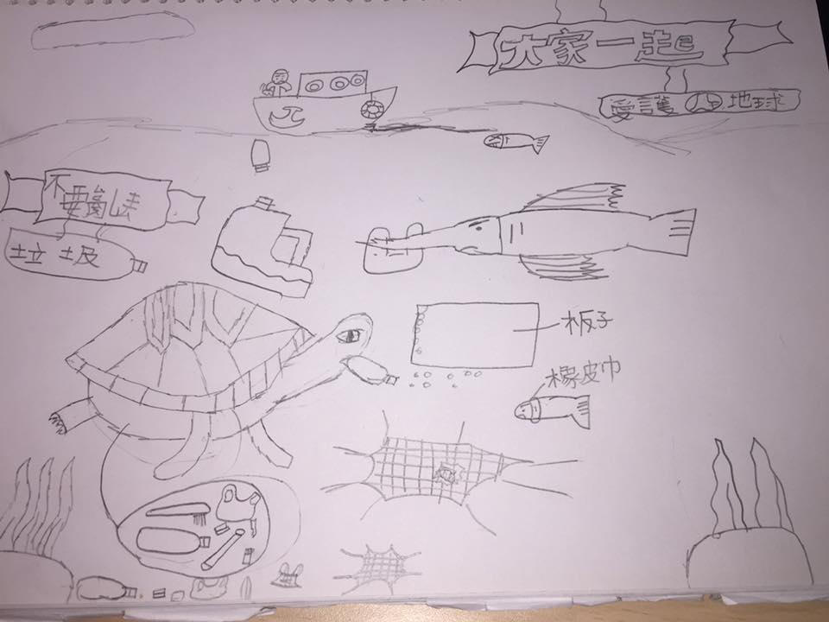
陳宇雋 淨灘心得：
透過解說，發現現在的海洋垃圾不是我們沒有製造就沒有的，因為其他國家如果亂丟垃圾到海洋中，那麼隨著洋流，它還是可能來到我們的國家，而且海洋的生物還可能吃下這些垃圾，吸收了很多毒素，我們又吃了這些生物，那我們也可能生病。淨灘好辛苦喔，但海洋動物們也好可憐，因為我們製造的垃圾害了他們。我撿到好多保特瓶蓋，如果保特瓶蓋可以與保特瓶連在一起，那麼就可以減少瓶蓋的垃圾(如圖,宇雋設計)。
人類就像邪惡魔 催毀了整個海洋 美麗的海洋 就要因為我們而消失 所以請大家愛護海洋

Slide 10
黃子馨 淨灘心得：
淨灘那天，我們一早坐爸爸的車子出發，到海科館後有大姐姐講解如何淨灘，之後我們穿上雨衣帶者袋子與工具出發去淨灘。 沿途風雨都很大，到海邊看到很多垃圾，還好雨也變小了，我們就開始認真的撿垃圾，可是垃圾真的太多了，我們一直撿一直撿都撿不完，為什麼會有這麼多垃圾呢？都是我們人類造成的，我們真的應該減少製造垃圾，以後我們都要自己帶購物袋出門，減少買外面的塑膠袋，不要制造那麼多垃圾了。 直到組長跟我們說停止準備回去，我們都沒有把垃圾撿完，海邊還是有撿不完的垃圾，後來我們集合回海科館整理撿回來的垃圾，最多的就是吸管跟瓶蓋了。 這個活動讓我知道，原來我們日常生活中制造了這麼多垃圾，而且很多的垃圾都是不會消失的，我們應該儘量想辦法解決垃圾的問題，還給地球一個乾淨的環境，這樣對人類及所有的動物都有幫助。

Slide 11
陳明曦 淨灘心得：
這是我第一次去淨灘，之前去過很多沙灘玩，經常都看到沙堆裡有垃圾，當時真覺得好噁心喔! 這次去潮境公園，看到了更多垃圾，怎麼撿也撿不完，我們今天撿了53公斤，但是這個世界的人一天就不知道製造多少垃圾。這些垃圾漂到海洋中，造成海洋生物的滅絕，食物鏈的破壞，最後會反饋到我們人類身上。
導覽人員也告訴我們，其實"減塑"和減少製造垃圾，才是最重要的，我想起自己平常每次到商店買東西都要多買一個塑膠袋，以為這樣很方便，卻不知道這樣很不環保。
我和媽媽討論後，決定繼續進行下一場自發的淨灘活動，並且在生活中實行減塑計畫。
我們把家裡塑膠類的製品找了出來，東西還真不少呢! 我們思考用玻璃、陶瓷等材料來取代這些用品。其實之前媽媽就已經減少使用塑膠了，因為塑膠不但是萬年不分解，還會產生塑化劑，讓我們的身體受傷害。
出去買東西其實是最不方便的，因為到處都是包裝、到處都是塑膠袋，所以我們必須自己帶玻璃製的盒子，或乾淨的布袋，去買麵包的時候，我們就拿出布袋來裝，一開始真的覺得很糗，但是多買幾次後就一點也不覺得奇怪了。

Slide 12
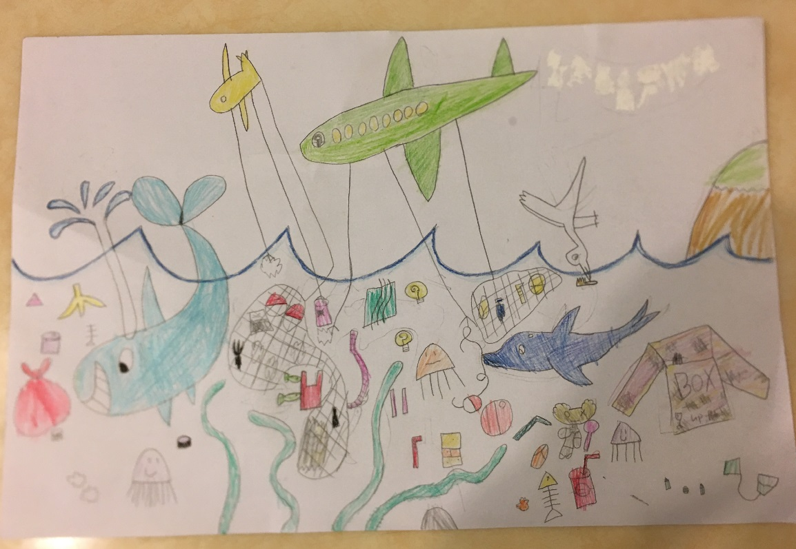
苡潔
希望發明科技海洋工具
希望可以發明淨灘和淨海洋的交通工具，這樣的清理速度會比人工清潔更快，更有效率。
這樣的交通工具還能自動偵測每個物體的特性，而快速收尋到垃圾的所在，和自動作分類，特別在沙灘上有細小的保麗龍也能從細小的沙網中精確將它拾起。

